Slide 1
Учёт материалов и услуг для строительной фирмы
Подготовил: Цыбко Владимир, группа КТбо3-2

Slide 2
Область применения системы
Система предназначена для автоматизации учёта строительных расходных материалов и оказания услуг строителями (мастерами). Разработанная конфигурация может использоваться предприятиями, которые занимаются строительными и ремонтными работами. Подойдет для малого и среднего бизнеса, как легкое решение автоматизации для ведения складского учета и прозрачности движения материалов и денежных средств. Не требует больших вычислительных мощностей, при этом предоставляет централизованную систему хранения информации, при которой наличие разной информации у сотрудников исключается.

Slide 3
Зачем нужна система
Главные проблемы, которые решает разработанная мной конфигурация:
отсутствие прозрачности движения материалов и денежных средств;
разная информация у разных сотрудников, что приводит к задержкам сдачи объекта и, как следствие, убыткам;
отсутствие четкого учета остатка материалов.
Первую проблему она решает тем, что все движения материалов и денежных средств учитываются различными документами, которые начальство или любой другой сотрудник может просмотреть. Вторая проблема решается тем, что использование разработанной мной конфигурации обеспечивает актуальность информации для всех сотрудников, потому что используется система как единое хранилище данных. Третья решается тем, что в программе будут регистрироваться все приходные накладные, все списания материалов, что обеспечивает актуальность остатков материалов в любой момент времени.

Slide 4
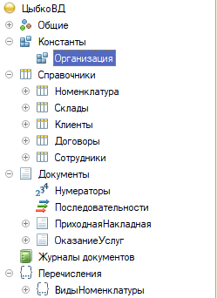
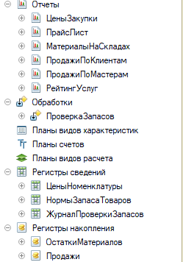
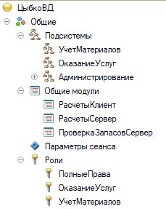
Из чего состоит система

Slide 5
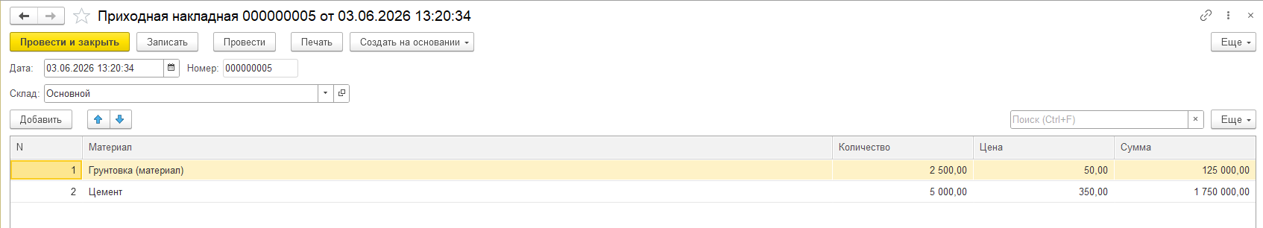
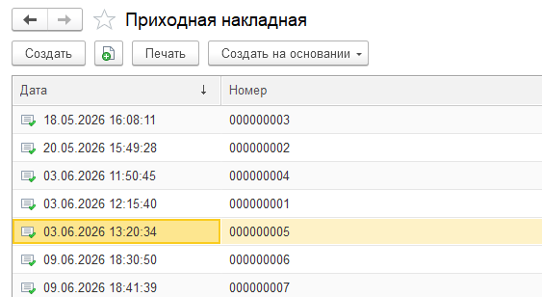
Как работают приходные накладные

Slide 6
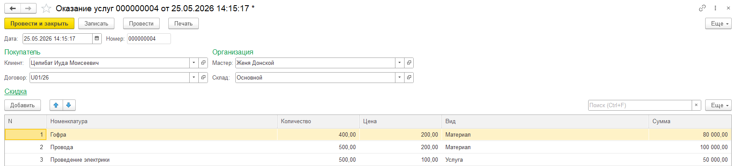
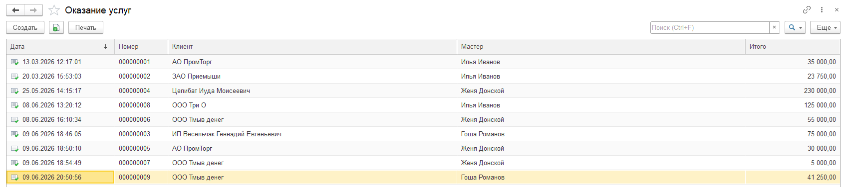
Как работает документ оказание услуг

Slide 7
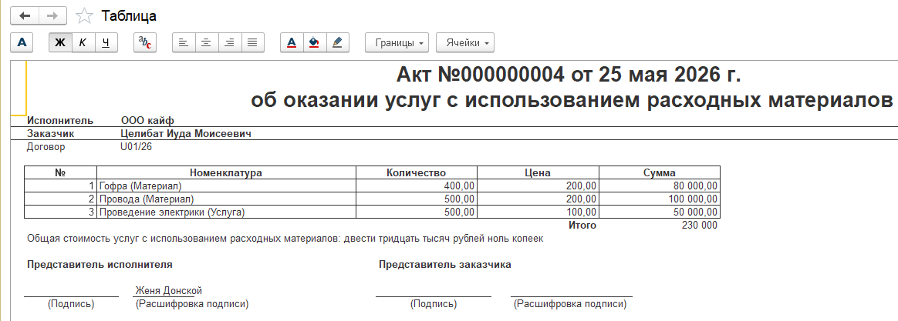
Печатная форма для оказания услуг

Slide 8
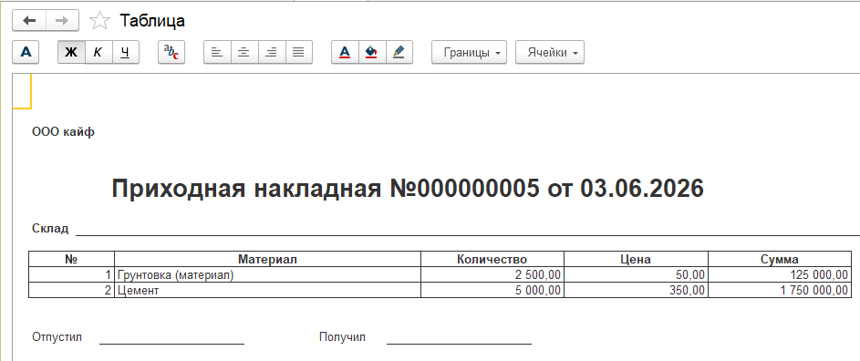
Печатная форма для приходных накладных

Slide 9
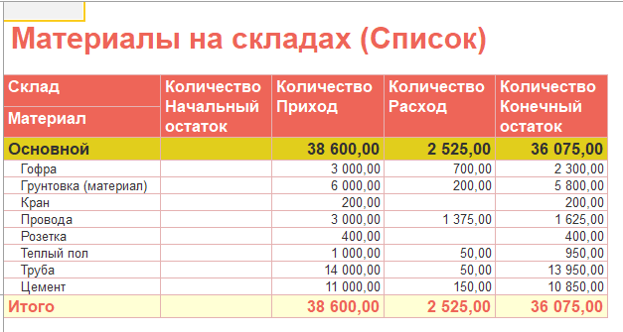
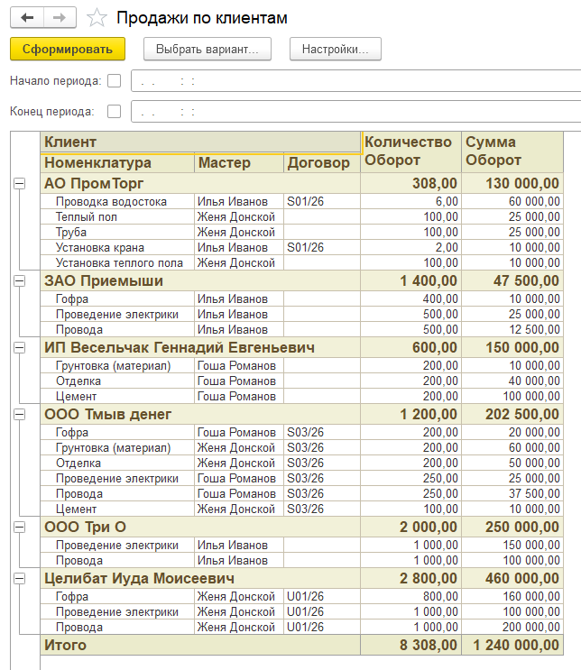
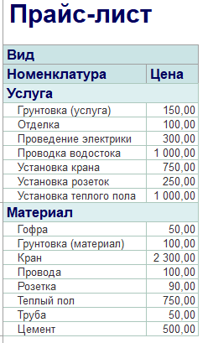
Отчёты

Slide 10
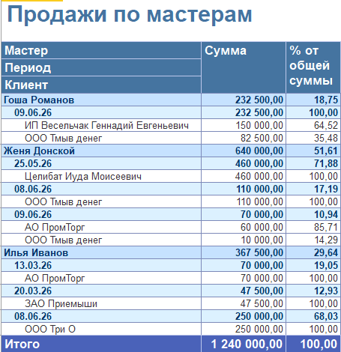
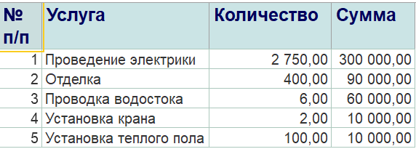
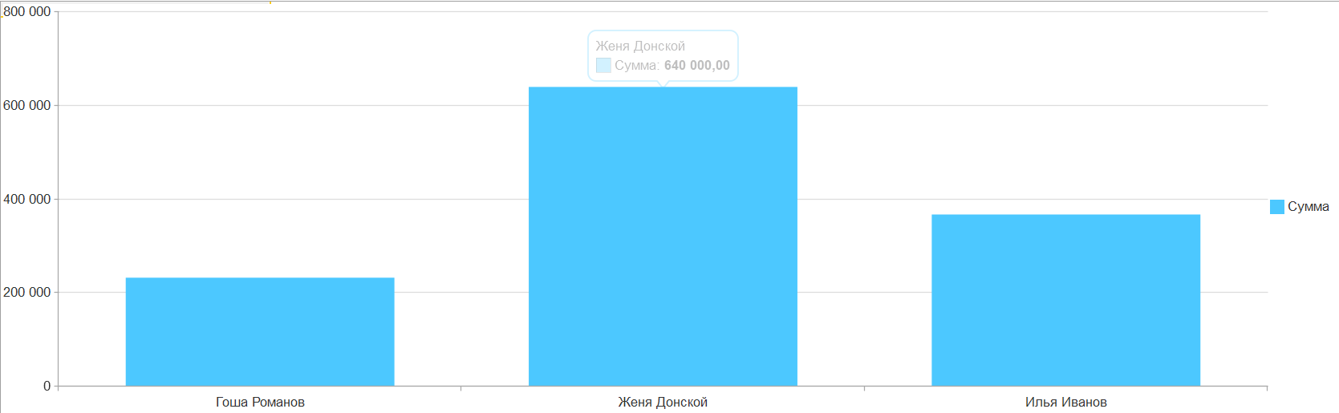
Отчёты

Slide 11
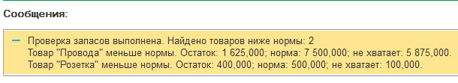
Проверка запасов

Slide 12
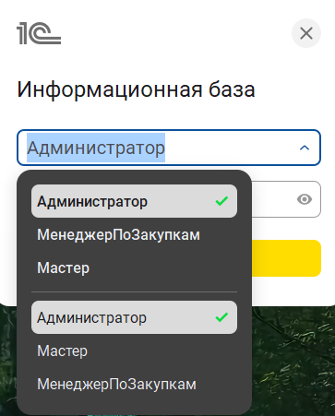
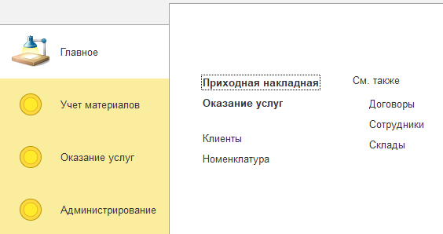
Кто и как работает в системе

Slide 13
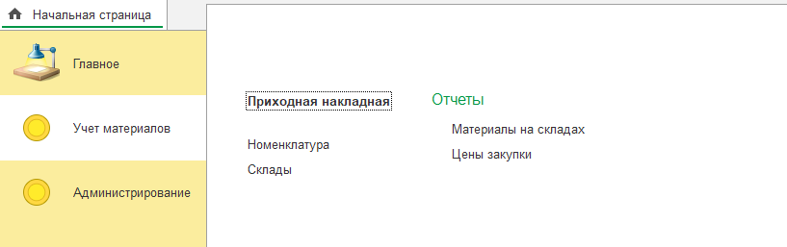
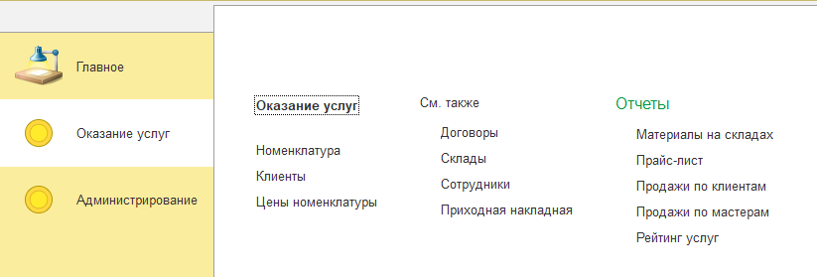
Кто и как работает в системе

Slide 14
Заключение
В ходе выполнения индивидуального задания была разработана полноценная конфигурация на платформе 1С:Предприятие, которая готова к внедрению в бизнес. Реализованы необходимые инструменты и методы, реализующие бизнес-логику строительной фирмы: учет оказанных услуг, учет материалов, проверка запасов на складах, печатные формы для приходных накладных и оказаний услуг, составление отчетов по продажам и другим показателям, регистры накоплений, продаж, оказанных услуг.
Ссылка на публичный репозиторий GitHub с финальной версией конфигурации: https://github.com/bill1ejean/vpk7_1c

